Slide 1
TMT第１期観測装置 WFOSの検討状況報告
尾崎忍夫（国立天文台）

Slide 2
アウトライン
イントロ
以前の装置コンセプトと問題点
新たな装置コンセプト

Slide 3
1, イントロ

Slide 4
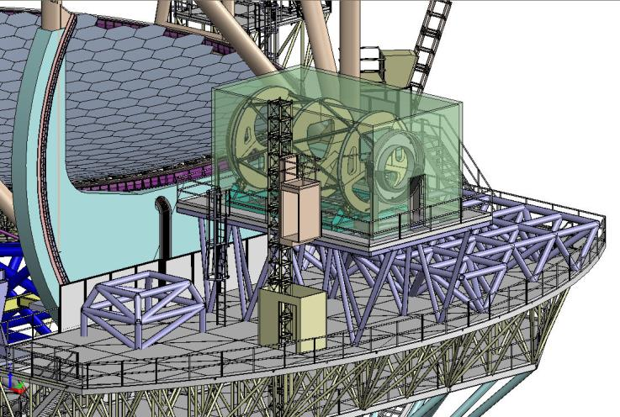
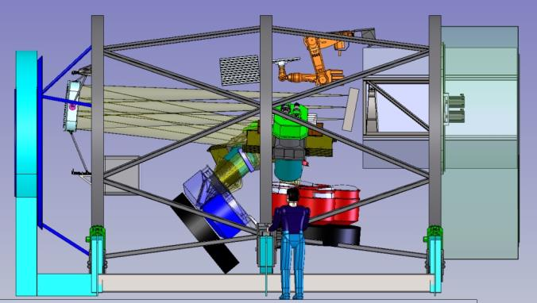
Wide Field Optical Spectrograph (WFOS)
TMT第一期観測装置の一つ
国際共同開発
  UCSC (US), Caltech(US), NIAOT (China), IIA (India), NAOJ (Japan)
    NIAOT: Nanjing Institute of Astronomical Optics and Technology
    IIA: Indian Institute of Astrophysics
今後、その他の機関も参加予定

Slide 5
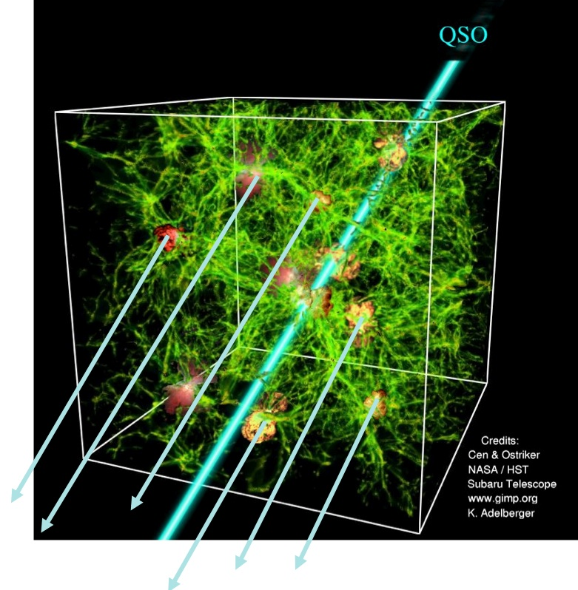
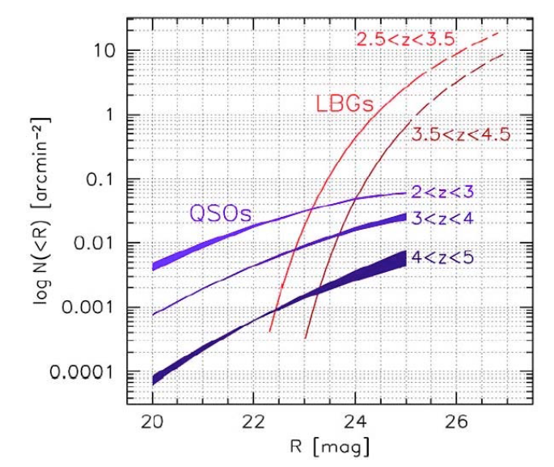
サイエンス例
銀河間ガスの空間分布
8-10m望遠鏡では主に明るいQSOを背景光にしていた。
TMTでは銀河も背景光として利用できる。
  密度100倍程度でサンプルできる。
8-10m
TMT

Slide 6
Parameters
Field of View | 8.3×3 arcmin²
Wavelength coverage | 310 – 1,000 nm
Observation mode | Imaging Long slit spectroscopy Multi slit spectroscopy
Spectral resolution | R~1000, 5000 for 0.75” slit width

Slide 7
２、以前の装置コンセプトと問題点

Slide 8
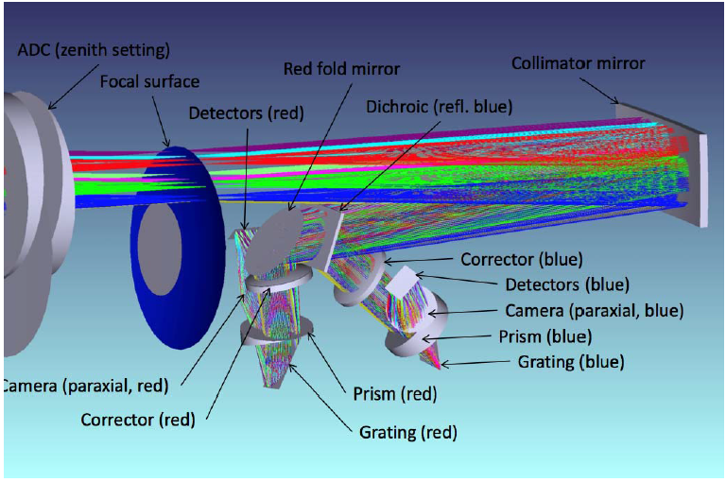
Optical layout

Slide 9
これまでの装置コンセプトの問題点
Φ420mm有効径のカメラをもってしても視野端で30%程度のケラレが生じる。
有効径φ420mmのカメラレンズはコストが高い。

Slide 10
３、新たな装置コンセプト
Fiber-WFOS
Slicer-WFOS

Slide 11
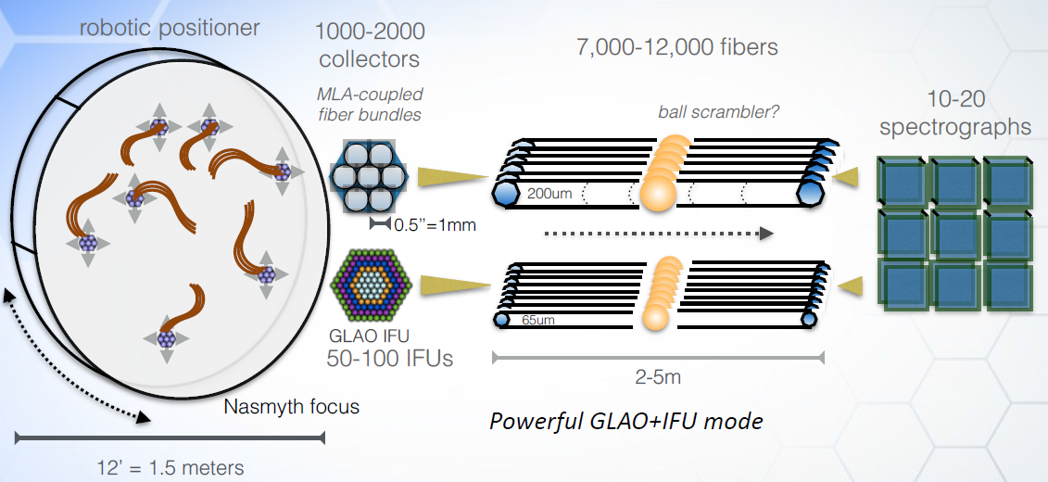
Fiber-WFOS
同時取得天体数： ~700
ファイバーを用いたときの安定性が問題

Slide 12
Slicer-WFOS
低分散モード R~1500
  同時天体取得数：~100
高分散モード R~4500
  同時天体取得数：~23
  イメージスライサーで0.75”幅を３分割
  低分散モードと同じ分散素子を利用
    分散素子交換機構が不要になる
    透過型VPHグレーティンが使用可能になる。
      効率高い
      リトロー条件で使用可能
        カメラへの入射瞳形状がφ300丸（以前のコンセプトでは450x300の楕円）
      カメラを入射瞳に近づけられる。 620mm -> 75mm
  1/3のスリット幅をシャープに結像する必要あり。

Slide 13
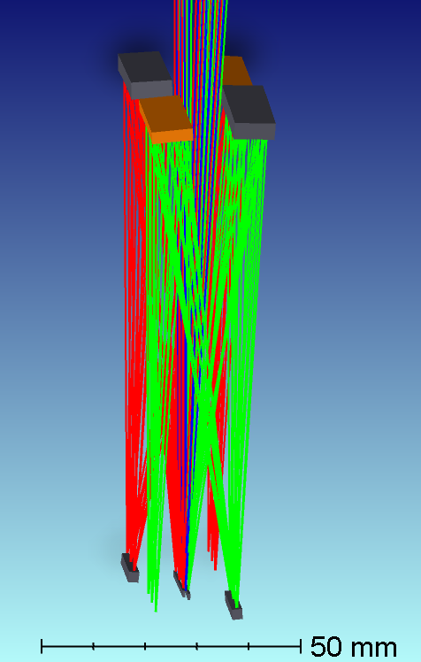
イメージスライサーモジュール
中央スライスは素通し
両端のスライスは４面のミラーで再結像
2nd mirror
4th mirror
All mirrors are spherical.
3rd mirror
Slicer

Slide 14
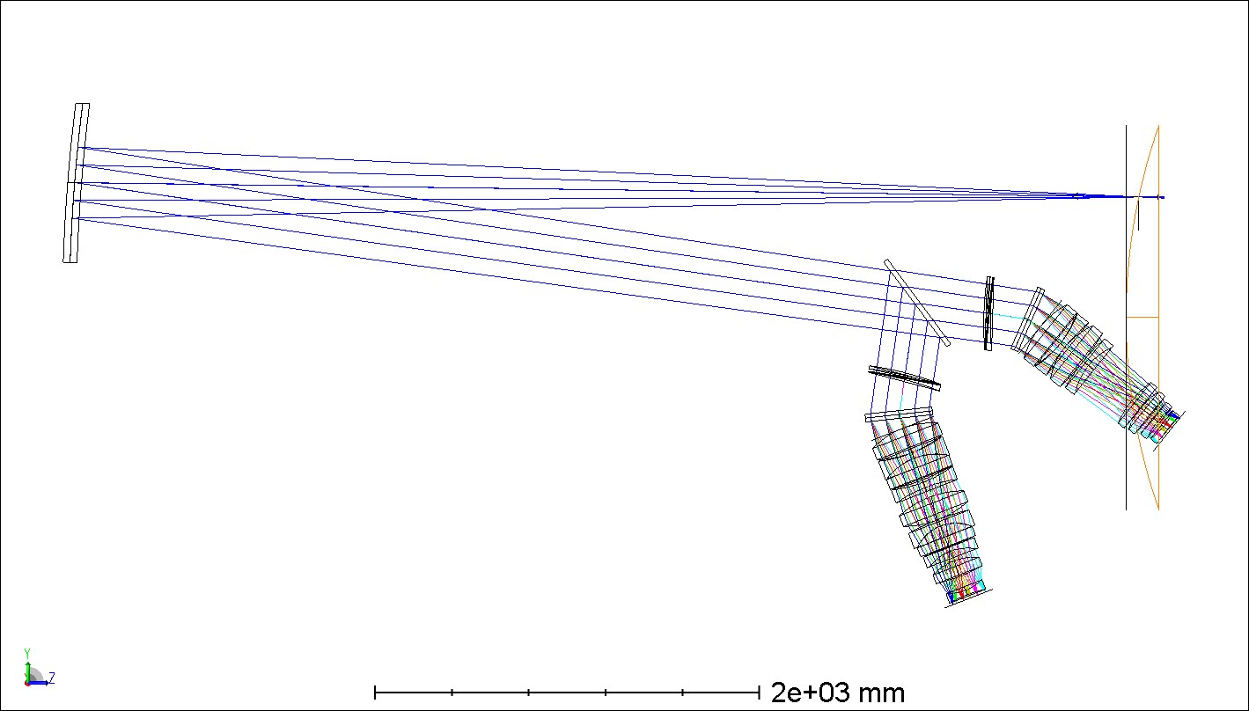
概念光学レイアウト
TMT焦点面
ダイクロイックミラー
コリメーター
青側コレクター
青側VPH
赤側チャンネル
青側カメラ
青側チャンネル

Slide 15
Timeline
2008/6 – 2008/12 Feasibility study phase
Conceptual design phase (CDP)
  2009/6 – 2010/6 CDP Stage 1
    2010 NAOJ joined
  2012/3 – 2013/8 CDP Stage 2
  2013/10/29,30 Handover workshop (PI and PM moved to GMT.)
  2014/5 – 2015/4 mini-study phase
  2015/4/14-17 mini-study review
  2016/1 – 2017/5 Opt-Mechanical Designs and Requirements (OMDR) Phase
  2017/9-2018/3 CoDP Phase1 （ダウンセレクト）
  2018/4-2019/9 CoDP Phase2
2019/Q3? Preliminary design phase (PDP)
2020/Q3? - Final design phase (FDP)
2022/Q2? - Fabrication (FAB)
2025/Q2? - Integration (INT)
2026/Q3? - Assembly, Integration and Verification (AIV)
2026/Q4? - Commissioning (COMM)

Slide 16
Acknowledgments
The TMT Project gratefully acknowledges the support of the TMT collaborating institutions. They are the California Institute of Technology, the University of California, the National Astronomical Observatory of Japan, the National Astronomical Observatories of China and their consortium partners, the Department of Science and Technology of India and their supported institutes, and the National Research Council of Canada. This work was supported as well by the Gordon and Betty Moore Foundation, the Canada Foundation for Innovation, the Ontario Ministry of Research and Innovation, the Natural Sciences and Engineering Research Council of Canada, the British Columbia Knowledge Development Fund, the Association of Canadian Universities for Research in Astronomy (ACURA), the Association of Universities for Research in Astronomy (AURA), the U.S. National Science Foundation, the National Institutes of Natural Sciences of Japan, and the Department of Atomic Energy of India.

